Slide 1
SEGURO PARA RISCOS AMBIENTAIS
No BRASIL – 10 anos
Retrospectiva e desafios
Abgr 2015
Notes:
No changes required
NB We are sourcing additional images for other offices – once approved will supply so we can create these country divider slides

Slide 2
AGENDA
Origem e Retrospectiva
Legislação Ambiental
Pontos Importantes
Desafios para Desenvolvimento do Mercado
Apólices & Condições do Produto
Nossos clientes
Meus contatos

Slide 3
ACE
30 anos >>> foco em seguro e resseguro >>> conhecimentos mais profundos a fim de atender as demandas por novos perfis de riscos a partir da virada do milênio
Com soluções inovadoras, sob medida para cada tipo de caso, a ACE se diferenciou no mercado e se transformou rapidamente em uma das maiores empresas de seguros e resseguros do mundo
Com sede na Suíça, o Grupo ACE Limited tem origem americana, está presente em mais de 50 países e conduz negócios em 140 nações, está listada na Bolsa de Valores de Nova Iorque (NYSE: ACE) e faz parte do índice de S&P 500
Com mais de USD 94 bilhões em ativos e USD 22.8 bilhões de prêmios emitidos em 2013, a ACE mantém solidez financeira traduzida pelas classificações AA pela Standard & Poor's e A++ (Superior) pela A.M Best
Em 2014, a ACE adquiriu a carteira de grandes riscos de propriedade e responsabilidade civil (P&C) da Itaú Seguros S/A tornando-se a maior seguradora de P&C da América Latina. E este ano adquiriu a operação mundial Chubb por USD 28.3 bi, consolidando-se como um dos maiores players em seguros P&C no mundo

Slide 4
ORIGEM E RETROSPECTIVA SEGURO AMBIENTAL

Slide 5
Origem e Evolução – Estados Unidos
1970 >>> Poluição (modo geral) começa a ser Risco Excluído em algumas Apólices de Responsabilidade Civil Geral através de Endossos/Cláusulas Particulares
1973 >>> Apenas Poluição Gradual começa a ser Risco Excluído em algumas Apólices de RC Geral >>> havia cobertura para danos corporais e materiais resultante do lançamentos súbito e acidental de contaminantes
1980 >>> mercado americano lança primeiro produto de Seguro Ambiental
1983 >>> Superfund >>> inundação de sinistros começam a aparecer nas apólices RC Geral
1986 >>> em razão da experiência adversa, ISO (órgão americano controla seguros) proibiu a comercialização da cobertura de Poluição
1997 >>> mercado muda com novas redações, permitindo cobertura apenas para Clean-up expenses
2014 >>> Mercado Global de Seguro Ambiental: aprox. USD 2.5 bilhões >>> aproximadamente 40 seguradoras (ACE, AIG, XL, LIU, Zurich, Ironshore, etc)

Slide 6
Retrospectiva Brasil
2004 >>> Brasil >>> Unibanco AIG lança primeira apólice de Seguro Ambiental >>> pouca evolução em 06 anos >>> máximo 20-25 apólices
2005 >>> ABGR >>> divulgação do produto Seguro Ambiental >>> mudanças climáticas; exemplos cenários de sinistros offshore, mineração, radiativo (riscos normalmente excluídos)
2008 >>> Abertura do mercado de resseguros Brasil >>> seguradoras aparelham suas áreas técnicas; busca por especialização; importação e lançamento de novos produtos
2010 >>> PNRS >>> ampliação da responsabilização das atividades, aumento da exposição dos clientes >>> oportunidade de negócios >>> mercado reage com novas seguradoras, wordings mais completos, novos produtos (ACE, AIG, Itaú, Liberty)
2013 >>> Lei Gerenciamento de Áreas Contaminadas Estado SP >>> identificação e cadastramento de áreas contaminadas >>> atuação mais forte do órgão ambiental >>> reforça responsabilização poluidor na remediação da área contaminada

Slide 7
Mercado de Seguros para Riscos Ambientais – 2015
Brasil >>> 7 seguradoras (mercado em crescimento >>> 2013-2014: +150% ; previsão 2014-2015: aprox. +50%)
Apenas 3 trabalhando com portfolio amplo de produtos (PPL, CPL, TPL)
Transporte Ambiental (TPL) >>> produto com maior disseminação
ACE está entre as Top 3, inclusive Brasil
Recursos dedicados em todas as regiões em que atua: America do Norte, Europa, Asia e America Latina
Subscritores com formação na Área Ambiental: Engenharia Ambiental, Ciências Ambientais ou Gestão Ambiental
Seguradoras | Prêmio Emitido 2014
AIG SEGUROS BRASIL S.A. | 14.682.043
MAPFRE SEGUROS GERAIS S.A. | 8.652.200
ACE SEGURADORA S.A. | 8.056.070
HDI SEGUROS S.A. | 6.409.070
TOKIO MARINE SEGURADORA S.A. | 4.581.523
LIBERTY SEGUROS S.A. | 1.618.628
XL SEGUROS BRASIL S.A. | 235.690
Total | 44.235.224

Slide 8
LEGISLAÇÃO AMBIENTAL

Slide 9
Evolução e Foco
Política Nacional do Meio Ambiente – Lei 6.938/81
Ação Civil Pública – Lei 7.347/85
Constituição Federal 1988
Lei de Crimes Ambientais – Lei 9.605/88
Código Civil – Lei 10.406/02
Política Nacional Resíduos Sólidos – Lei 12.305/10
Decreto 59.236/13 – Lei 13.577/09 – Estado SP – Gerenciamento de áreas contaminadas
RC Objetiva (culpa presumida) >>> Irrelevante a legalidade da operação/atividade do Segurado
Tríplice responsabilização >>> administrativa, civil e penal
Danos ambientais (difusos) e a terceiros (titularidade individualizada)

Slide 10
PONTOS IMPORTANTES

Slide 11
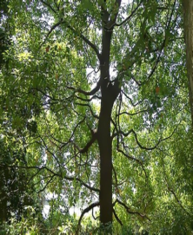
Pontos importantes
Cobertura para poluição nos demais produtos P&C (RC Geral, Transporte) é inadequada
Poluição não é uma preocupação apenas de indústrias pesadas (Óleo & Gas; Químicas) >>> hoje é uma exposição para todas as atividades, inclusive Obras
Apresentação de apólice de seguro ambiental como exigência contratual / exigência de Financiadores e Investidores
Questões de sustentabilidade e responsabilidade corporativa > ISE – Índice de Sustentabilidade Empresarial
Normas ambientais sempre serão mais rigorosas | Fiscalização dos Órgãos Ambientais cada vez mais presente
Seguro Ambiental = Minimização de Riscos, Prevenção de Perdas e Continuidade dos Negócios
Elevados custos para Remediação de Solo e Águas Subterrâneas (grande parte das tecnologias e equipamentos são importados)

Slide 12
DESAFIOS PARA DESENVOLVIMENTO DO MERCADO

Slide 13
DESAFIO #1

Slide 14
Riscos Ambientais vs. Catástrofes Naturais
Riscos Ambientais >>> riscos associados com atividades comerciais e/ou industriais que podem, de forma adversa, afetar o meio ambiente, causar problemas de saúde, danos materiais a propriedades, contaminar os recursos naturais e afetar a biodiversidade.
>>> podem implicar em responsabilidades legais para consequências dos fenômenos de poluição ambiental. O escopo e natureza das responsabilidades ambientais mudam conforme o tempo e podem variar significativamente de jurisdição para jurisdição.
>>> mais importantes:
Responsabilidade por danos corporais, danos materiais e prejuízos financeiros causados pela poluição à terceiros;
Responsabilidade pelos custos relacionados com as medidas de prevenção e remediação, incluindo os custos de limpeza do local contaminado;
Responsabilidade por danos ecológicos, incluindo a redução da biodiversidade e outros danos a recursos naturais.
Riscos de Catástrofes Naturais >>> riscos associados com a ocorrência de desastres naturais, tais como: terremotos, inundações, furacões ou outras condições ambientais extremas.

Slide 15
DESAFIO #2

Slide 16
Gap nas coberturas dos seguros

Slide 17
Poluição Súbita e Acidental (RC Geral)
Evento iniciado e terminado dentro do período de 72 horas
Os danos cobertos devem surgir dentro deste mesmo período de 72 horas >>> exclusão Poluição Gradual (dispersão permanente, paulatina e gradual de poluentes)
Evento originado apenas de equipamentos localizados no nível ou acima da superfície do solo ou da água (excluídos tanques subterrâneos e submersos)
Riscos Cobertos pelo contrato de seguro: bens tangíveis, conforme definição de Danos Materiais na apólice RC (difusos ficam fora da cobertura do seguro) > exclusão absoluta para os danos a recursos naturais, aqueles sem titularidade privada
Não há cobertura para o Local Segurado (Clean-up Costs) > seguro apenas para danos causados a terceiros

Slide 18
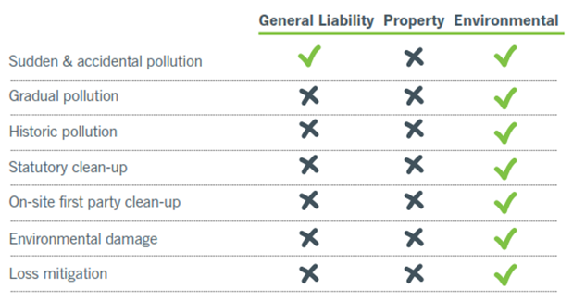
Comparativo – RC Geral vs. Property vs. Ambiental
Tabela abaixo apresenta potencial gaps em outros seguros onde o Segurado pode ter exposição à riscos ambientais

Slide 19
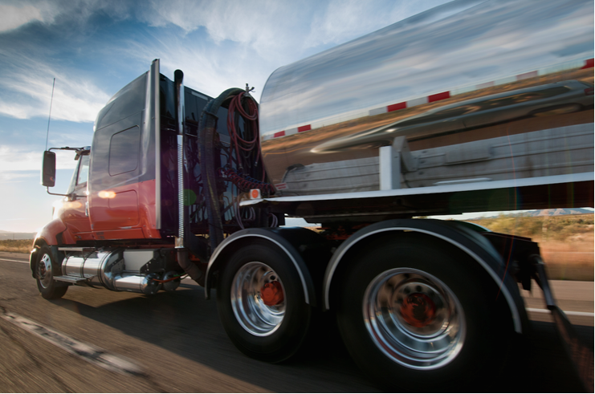
Transporte (Cobertura Adicional de Limpeza)
Despesas com a limpeza de produtos poluentes
Contenção do material derramado
Remoção e Transporte do resíduo até a Destinação Final, determinada pelo Órgão Ambiental
Limitações/Exclusões:
Danos Morais
Danos Corporais a Terceiros
Transbordos
Descontaminação do local (Remediação e Monitoramento)
Danos Ambientais (Danos a Recursos Naturais, Perda de Uso, Danos Morais Ambientais Coletivos)

Slide 20
DESAFIO #3

Slide 21
D&O (exposições ambientais)
Case #1 >>> Crime contra o meio ambiente
Empresa participou do programa governamental “Luz para Todos”. Em determinada cidade, depois de conseguir autorização do prefeito, a empresa devastou parte da vegetação para instalar postes de energia elétrica. Porém, a pólícia florestal interrompeu os trabalhos, avisando que a área era de preservação e solicitou a licença ambiental. Como não havia licença, mas apenas autorização do prefeito, todos foram para a cadeia, desde os administradores da empresa até o próprio prefeito. “Deu muita dor de cabeça para provar que todos agiram de boa-fé”.
O custo da defesa foi de R$ 250 mil.
Case #2 >>> Liberação de Resíduos Poluentes
Uma empresa de calçados adquiriu um terreno, construiu suas instalações, mas descobriu, algum tempo depois, que o solo havia sido contaminado pela proprietária anterior. Mesmo sem ser responsável pela contaminação, a empresa acabou envolvida em ação civil pública que a obrigava a reparar o dano ambiental.
Apenas o custo de defesa foi de R$ 800 mil.

Slide 22
DESAFIO #4

Slide 23
Fontes – Caminhos – Receptores

Slide 24
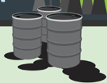
Exemplos de Fontes – Caminhos – Receptores
Fontes
Caminhos
Receptores
Resíduos
Produtos Químicos
Combustível
Odores
Poeira
Gases
Incêndio
Grande armazenamento
de químicos ou resíduos
Efluentes Líquidos
Processos Industriais
Transporte de produtos
e resíduos
Trabalhos de Obras
Área contaminada pelo histórico das Operações
Lençol freático
Águas de superfície
Vapores (Solo)
Atmosfera
Redes de Drenagem
Propriedades e infraestrutura
Água potável
Pessoas
Corpos hídricos (rios, lagos, mar)
Plantas e animais
Habitats Naturais

Slide 25
Exposições Ambientais Comuns em Processos Produtivos
ETE
Rompimento da estrutura da ETE com vazamento de efluente líquido no solo, podendo atingir lençol freático e consequentemente propriedades adjacentes
Falha operacional no processo de tratamento do efluente, liberando o mesmo em concentrações acima do permitido (riscos acima)
Vazamento / Explosão de tanques > geração de resíduos (metanol, formol, resinas) no solo ou galeria de águas pluviais ou sistema de esgoto podendo atingir lençol freático contaminando poços artesianos e áreas adjacentes
Usinagem / Acabamento
Fabricação / Armazenamento de Produtos Químicos
Geração de particulados (pó de madeira) migrando através do ar para áreas de terceiros
Impregnação / Caldeira / Estufa
Rompimento / Explosão das caldeiras ou Incêndio > geração de efluentes líquidos compostos por água e resinas no solo ou galeria de águas pluviais ou sistema de esgoto, podendo atingir lençol freático contaminando poços artesianos e áreas adjacentes
Expedição / Recebimento de matéria-prima e resíduos
Vazamentos na carga e descarga de produtos ou resíduos (área não pavimentada ou sem sistema de escoamento para um sistema de contenção)
Externos
Tombamento ou vazamento durante o transporte (principalmente realizado por terceiros)
Contaminações oriundas de problemas operacionais nos Locais de Descarte de Resíduos e Coprocessamento cuja responsabilidade recaia sobre o Segurado

Slide 26
DESAFIO #5

Slide 27
Case #1 – Indústria Química
Água usada em incêndio se mistura a produtos químicos e atinge córrego
Parte da água usada para apagar o incêndio que destruiu uma fábrica de produtos químicos no fim da tarde do último dia 23.09 (quarta-feira), em Araçatuba (SP), pode ter causado mais estragos ao meio ambiente. A água contaminada atingiu um córrego que é afluente do rio responsável pelo abastecimento da maior parte da cidade. Barreiras de contenção foram feitas para não deixar que todo o produto chegasse até a água. De acordo com os técnicos da Cetesb, uma equipe vai avaliar o impacto ambiental. 30 homens do Corpo de Bombeiros trabalharam durante oito horas para controlar as chamas.
Quase todo o prédio ficou destruído. Parte do teto desabou e o calor rachou várias paredes. Vizinhos da fábrica tiveram de sair de casa por causa do risco de desabamento. Equipes do Corpo de Bombeiros de Araçatuba e Birigui (SP) ajudaram no combate. “O incêndio já tinha grandes proporções quando nossa equipe chegou. E isso fez com que o tempo fosse maior para controlar o incêndio”, diz major dos bombeiros H.S.
Parte da água usada pelo Corpo de Bombeiros para controlar o incêndio desceu por algumas ruas do bairro. Em diversos pontos é possível ver água e produto químico acumulado. Barreiras de contenção foram feitas para impedir que a água contaminada chegasse ao córrego Machadinho que fica há poucos metros do local.
Um agente da Cetesb esteve no local e confirmou que parte do material acabou atingindo o córrego. Como no período noturno é difícil verificar até onde o produto chegou, só durante o dia é que os técnicos vão poder avaliar os prejuízos ao meio ambiente. “O córrego Machadinho nos tranquiliza porque ele é um afluente do rio Baguaçu. Mas ele entra bem abaixo do nível de captação da água que não será afetada. (...).
Fonte: G1 - 24/09/2015

Slide 28
Case #2 – Operação Portuária
Explosão chinesa tinha 3 mil toneladas de produtos perigosos
O Ministério de Segurança Pública da China confirmou no último dia 18.08 que o armazém no porto da cidade de Tianjin, onde no último dia 12.08 (quarta-feira) explosões deixaram mais de 100 mortos, continha pelo menos 3 mil toneladas de cerca de 40 produtos químicos perigosos.
(...).
Entre estas 3 mil toneladas, 800 eram de nitrato de amônio, 700 de cianeto de sódio e outras 500 de nitrato de potássio, detalhou N.
O chefe do grupo de emergência do gabinete de proteção do meio ambiente de Tianjin, B.J., disse que os restos de cianeto podem ter chegado aos edifícios residenciais próximos do porto, onde se deram as explosões. Bao anunciou que vão ser enviados especialistas para limpar a zona e alertou para a toxicidade destes resíduos.
As chuvas que aconteceram em Tianjin nas últimas horas acentuaram a preocupação em relação a uma possível contaminação da zona, diante da possibilidade de a água da chuva provocar uma reação química com o cianeto – que se encontra na área onde se deram as explosões – ou que este se disperse.
As autoridades municipais disseram ainda que estão estabelecendo diferentes categorias entre as pessoas afetadas para, assim, poderem compensá-los de acordo com os danos que sofreram. Parte da cidade foi evacuada devido ao perigo de propagação de químicos.
O Tribunal Supremo Chinês já anunciou investigação para apurar possível negligência da R.I.L., empresa detentora dos contêineres.
(...).
Fonte: Exame - 18/08/2015

Slide 29
Case #3 – Concessão Rodoviária
Estudo aponta contaminação no solo em rodovias da região de Campinas
O solo dos canteiros das rodovias Dom Pedro I (SP-65), Anhanguera (SP-330), Bandeirantes (SP-348) e Zeferino Vaz (SP-332), em Campinas (SP) estão com concentrações de metais acima do recomendado pela legislação ambiental, segundo uma pesquisa da Unicamp.
O estudo desenvolvido na Faculdade de Engenharia Civil, Arquitetura e Urbanismo (FEC), mostrou que as rodovias têm solo contaminado por elementos potencialmente tóxicos, como vanádio, arsênico, cromo, chumbo, zinco e níquel.
(...)
Lençol freático
As concentrações de cromo e chumbo na rodovia Anhanguera ultrapassam os valores de intervenção, assim como nas rodovias Bandeirantes e Dom Pedro I. Apenas o vanádio não apresentou índice acima de qualidade na rodovia dos Bandeirantes. Todos os outros elementos tiveram ao menos uma amostra com resultados acima dos parâmetros de qualidade.
De acordo com a pesquisadora S.M., esses elementos podem ser dispersos pela ação da chuva e do vento, atingindo o lençol freático e plantações próximas às margens das rodovias.
As partículas, que podem ser resultado da queima de combustíveis, do desgastes das peças dos veículos ou da fumaça de indústrias às margens das rodovias, preocupam os pesquisadores. "Caso esses valores de intervenção sejam ultrapassados, sem dúvida nenhuma existe uma preocupação com relação a saúde da população e também da fauna e da flora", afirma Canteiras.
Fonte: G1 - 04/09/2015

Slide 30
Case #4 – Usina de Açúcar e Álcool
Empresa deve fazer reparação ao meio ambiente, afetado por rompimento de barragem que contaminou rio Mogi-Guaçu com resíduos industriais, provocando a mortandade de peixes
O Ministério Público Federal (MPF) obteve na 6ª Turma do Tribunal Regional Federal da 3ª Região (TRF3) liminar para obrigar a XYZ (Usina de Açúcar e Álcool), localizada em Santa Rita do Passa Quatro (SP), a recompor danos ambientais provocados pelo alagamento de uma de suas represas de decantação de resíduos orgânicos, após enchente em 2013. Toneladas de detrito poluíram o rio Mogi-Guaçu, causando a mortandade de milhares de peixes de 30 espécies.
A liminar obriga a usina a recompor o meio ambiente degradado e implementar medidas de prevenção a novos acidentes, sob pena de multa diária de R$ 10 mil. As providências devem ser orientadas e aprovadas por diversos órgãos, como (...) a Companhia Ambiental de Estado de São Paulo (Cetesb). Além disso, caberá ao MPF fiscalizar a execução das medidas. (...)
Outro relatório, produzido pelo ICMBio, indica que os resíduos se espalharam por uma distância de aproximadamente 110 km do acidente, prejudicando as populações ribeirinhas e provocando a mortandade de cerca de 30 espécies de peixes, em sua grande maioria na época de migração reprodutiva (piracema).
Em seu parecer, a procuradora regional da República M.M.P. sustenta ainda que a Constituição Federal garante a todos um ecossistema equilibrado e que “devidamente comprovado o dano ambiental e o seu nexo de causalidade com as atividades desenvolvidas pela agravada, surge automaticamente o seu dever de reparação”.
Ao dar provimento ao recurso do MPF (...) em relação à tutela ambiental, aplica-se a responsabilidade objetiva. Ou seja, o agente causador do dano ambiental é obrigado a reparar ou indenizar pelos prejuízos ocorridos independentemente de culpa, bastando para tanto a comprovação de ação ou omissão do poluidor, a ocorrência do dano e o nexo causal entre ambos.
Na ação civil pública proposta pelo MPF, o pedido final é para que a usina seja condenada ao pagamento de indenização, por dano ambiental material interino/intermediário e por dano ambiental moral.
Fonte: MPF - 21/09/2015

Slide 31
Case #5 – Indústria de Madeiras
Cetesb multa XYZ por mancha no rio ABC
A Companhia de Tecnologia de Saneamento Ambiental (Cetesb) constatou o motivo da alteração da coloração do rio ABC na última semana. Uma mancha preta que teve inicio na última sexta-feira, dia 13, foi observada em toda extensão do rio entre os bairros Curuçá II, Distrito de Rechã e também nos municípios de Angatuba e Campina do Monte Alegre. Segundo o gerente da Cetesb, Dirceu Micheli, houve vazamento subterrâneo em uma estação de tratamento de efluentes da indústria XYZ.
No primeiro vazamento ocorrido há 20 dias, a empresa recebeu uma advertência. No último episódio, relatado na última sextafeira, dia 13, a XYZ foi multada em R$ 19.370. Segundo a Cetesb, “não houve contaminação, houve apenas a mudança de coloração que atingiu o rio e seguiu o curso d’água até desaparecer.
O comerciante M.C.B., dono de um rancho no bairro Machadinho no município de Angatuba guarda uma amostra da água coletada no último domingo, dia 15. De acordo com ele, há cerca de 20 dias a coloração do rio mudou e assustou os moradores vizinhos. Ele afirma que pretende levar o material para um laboratório para checar se houve ou não contaminação do rio.
Segundo a Cetesb, a XYZ foi notificada a tomar todas as medidas de controle ambiental necessárias para minimizar os transtornos causados pelo acidente. O gerente informou que técnicos monitoram as medidas de contenção.
Fonte: Correio de ABC - 26/08/2015

Slide 32
Case #6 – Usina de Açúcar e Álcool
Empresa deve fazer reparação ao meio ambiente, afetado por rompimento de barragem que contaminou rio Mogi-Guaçu com resíduos industriais, provocando a mortandade de peixes
O Ministério Público Federal (MPF) obteve na 6ª Turma do Tribunal Regional Federal da 3ª Região (TRF3) liminar para obrigar a XYZ (Usina de Açúcar e Álcool), localizada em Santa Rita do Passa Quatro (SP), a recompor danos ambientais provocados pelo alagamento de uma de suas represas de decantação de resíduos orgânicos, após enchente em 2013. Toneladas de detrito poluíram o rio Mogi-Guaçu, causando a mortandade de milhares de peixes de 30 espécies.
A liminar obriga a usina a recompor o meio ambiente degradado e implementar medidas de prevenção a novos acidentes, sob pena de multa diária de R$ 10 mil. As providências devem ser orientadas e aprovadas por diversos órgãos, como (...) a Companhia Ambiental de Estado de São Paulo (Cetesb). Além disso, caberá ao MPF fiscalizar a execução das medidas. (...)
Outro relatório, produzido pelo ICMBio, indica que os resíduos se espalharam por uma distância de aproximadamente 110 km do acidente, prejudicando as populações ribeirinhas e provocando a mortandade de cerca de 30 espécies de peixes, em sua grande maioria na época de migração reprodutiva (piracema).
Em seu parecer, a procuradora regional da República M.M.P. sustenta ainda que a Constituição Federal garante a todos um ecossistema equilibrado e que “devidamente comprovado o dano ambiental e o seu nexo de causalidade com as atividades desenvolvidas pela agravada, surge automaticamente o seu dever de reparação”.
Ao dar provimento ao recurso do MPF (...) em relação à tutela ambiental, aplica-se a responsabilidade objetiva. Ou seja, o agente causador do dano ambiental é obrigado a reparar ou indenizar pelos prejuízos ocorridos independentemente de culpa, bastando para tanto a comprovação de ação ou omissão do poluidor, a ocorrência do dano e o nexo causal entre ambos.
Na ação civil pública proposta pelo MPF, o pedido final é para que a usina seja condenada ao pagamento de indenização, por dano ambiental material interino/intermediário e por dano ambiental moral.
Fonte: MPF - 21/09/2015

Slide 33
Case #7 – Transporte Rodoviário
Caminhão carregado com óleo tomba perto de barragem em Pelotas, RS
Mais de 23 mil litros de óleo vegetal se espalharam pela BR-116, em Pelotas, no Sul do Rio Grande do Sul, após o caminhão que transportava o produto tombar na madrugada desta quinta-feira (22).
A concessionária responsável pela rodovia montou barreiras de contenção para evitar que o líquido tivesse contato com a água da barragem Santa Bárbara. A carga foi isolada para evitar o escoamento do líquido até o reservatório pela canalização lateral da via.
Também se deslocaram para o local a Polícia Rodoviária Federal (PRF), que ajudou no isolamento da área. O material não é classificado como produto perigoso, mas, em caso de contato direto com pessoas, pode causar incômodos como irritação na pele e vermelhidão. Entretanto, a PRF informou que o líquido pode se tornar tóxico para a vida aquática. Em razão disso, estão sendo realizados todos os esforços possíveis para evitar a contaminação da água. O trabalho durante toda a tarde desta quinta-feira.
(...)
Técnicos da concessionária trabalham para retirar o líquido e o solo contaminado, mas ainda não há previsão para o término do serviço.
Fonte: G1 - 22/10/2015

Slide 34
Case #8 – Transporte Ferroviário
XYZ terá de pagar indenização de R$ 200 mil por contaminar solo com diesel
A juíza da Vara de Fazenda Pública e Registros Públicos de Três Lagoas, Aline Beatriz de Oliveira Lacerda, condenou a XYZ a pagar indenização de R$ 200 mil por conta de um descarrilhamento que lançou ao solo 67 mil litros de óleo diesel, causando poluição ambiental. O acidente aconteceu em 8 de abril de 2011, perto do posto da Polícia Rodoviária Federal, no km 21 da BR-163.
A XYZ também foi obrigada pela Justiça Estadual a tomar medidas para recuperar a área contaminada, com a retirada e substituição do subsolo e remoção da mata marginal atingida. O Plano de Recuperação de Áreas Degradadas (PRAD) precisará ser apresentado em um prazo de 60 dias, sob pena de multa diária de R$ 5 mil, sendo limitada ao teto de R$ 100 mil.
(...).
A indenização a ser paga será revertida para o Fundo Nacional do Meio Ambiental. O Ministério Público Estadual (MPE), que conduziu a investigação e impetrou com a ação civil pública, pode também indicar um fundo regional para receber esse recurso, que será corrigido desde a data da sentença até o dia do depósito.
O promotor A.C.G.O foi o responsável por ajuizar a ação. "A Polícia Militar Ambiental apenas apenas tomou conhecimento dos fatos no dia 10 de abril, por meio de terceiros, quando o óleo diesel já havia se infiltrado no solo, com grande potencialidade de atingir o lençol freático, uma vez que nas proximidades foi verificada a existência de uma represa (açude), bem como de uma área verde de vereda (varjão), com distância aproximada de 300 metros", informou nota do MPE.
Segundo o Ministério Público, a comunicação deveria ter sido imediata ao Instituto Brasileiro do Meio Ambiente e dos Recursos Naturais Renováveis (IBAMA).
Fonte: Correio do Estado MS - 14/10/2015

Slide 35
DESAFIO #6

Slide 36
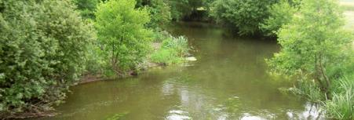
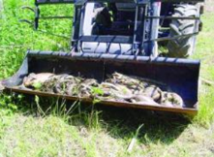
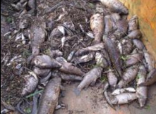
Lançamento acidental de amonia de uma planta industrial de laticínios mataram 3.5 toneladas de peixe:
Indústria Alimentícia/ Laticínios
Poluição Súbita e Acidental
França / Maio 2013
Cenário
Uma planta de laticínios acidentalmente lançou 30 m³ de água contendo aproximadamente 600 kg de amonia (NH3) dentro do rio.
A água com amonia vazou de uma unidade refrigeradora, fluindo pelo sistema de águas pluviais até o rio, por um erro operacional.
A poluição foi detectada 4 dias depois do lançamento.
Consequências
Em torno de 20 quilometros de rio foram contaminados. E, 3.5 toneladas de peixes mortos foram recolhidos.
Por poucos dias, o abastecimento de água potável da região foi interrompido, a pesca foi proibida e os criadores de animais foram notificados para não deixarem seus animais beberem da água do rio.
O projuízo total foi estimado em no mínimo R$ 800.000.
Compensação Ambiental obtida pelo órgão ambiental foi estimada em R$ 500.000. Ainda, a corte criminal aplicou ao Segurado uma multa de R$ 120.000 pela poluição causada. Nenhuma outra reclamação foi reportada.
O rio
Peixes mortos
Cobertura de seguro ambiental aplicável:
x
Danos a Terceiros
x
Prejuízos ao próprio Segurado
Danos Corporais
x
Despesas Emergenciais
Danos Materiais
Custos de Mitigação
x
Prejuízos Financeiros
Despesas de Limpeza
Despesas de Limpeza
Lucros Cessantes
x
Custos de Defesa
x
Danos a Recursos Naturais
Sinistro regulado pela ACE

Slide 37
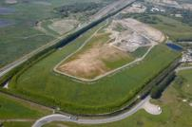
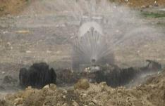
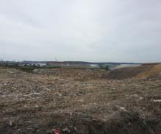
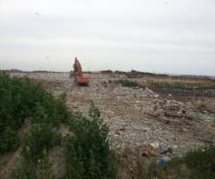
Problemas para conter incêndio num aterro resultou em custos significativos para o Operador:
Resíduo / Aterro Sanitário
Poluição Súbita e Acidental
França / Junho 2013
Cenário
Por volta das 21h um incêndio iniciou num aterro de resíduos não perigosos, provavelmente resultado de uma ato malicioso.
Primeiro, os bombeiros tentaram conter o incêndio que foi restrito a uma área de 40m2.
Apesar das 3 horas tentando apagar o incêndio, a situação piorou, o incêndio se espalhou para centenas de metros cubicos. Só então os bombeiros permitiram que o Operador jogasse terra para abafar o fogo.
Mas aí, o incêndio atingiu o ‘coração’ do aterro e não foi possível controlá-lo até o 5º dia.
Consequências
A água usada para apagar o incêndio percolou pelos resíduos até o fundo do aterro e foi contaminada pelos resíduos e poluentes do aterro criando um chorume.
O custo total do sinistro foi aproximadamente R$ 1.000.000 em que 2/3 foram para coletar e tratar aproximadamente 1.500 m³ de água de incêndio contaminada.
Se o incêndio tivesse sido tratado da forma apropriada no estágio inicial, usando imediatamente terra para abafar o fogo, o custo total do sinistro teria sido limitado a uns poucos mil reais.
Foto aérea do local
Imagens gerais do local
Coberturas de seguro ambiental aplicáveis
Danos a Terceiros
x
Danos ao Próprio Segurado
Danos Corporais
x
Despesas Emergenciais
Danos Materiais
x
Custos de Mitigação
Prejuízos Finanaceiros
Despesas de Limpeza
Despesas de Limpeza
Lucros Cessantes
Custos de Defesa
Danos a Recursos Naturais
Sinistro regulado pela ACE

Slide 38
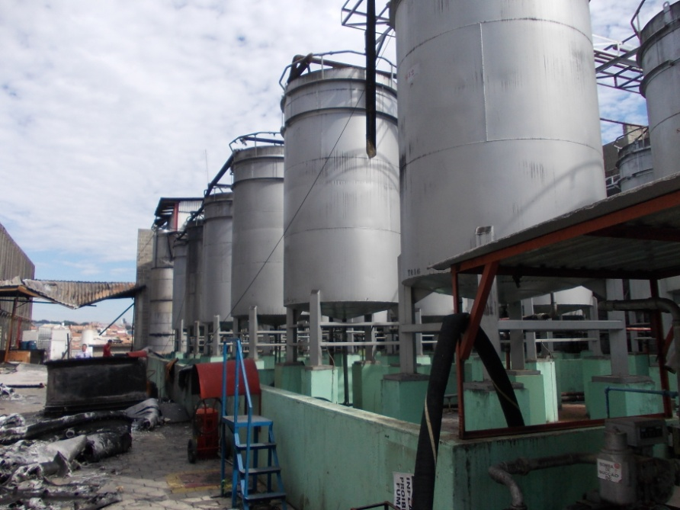
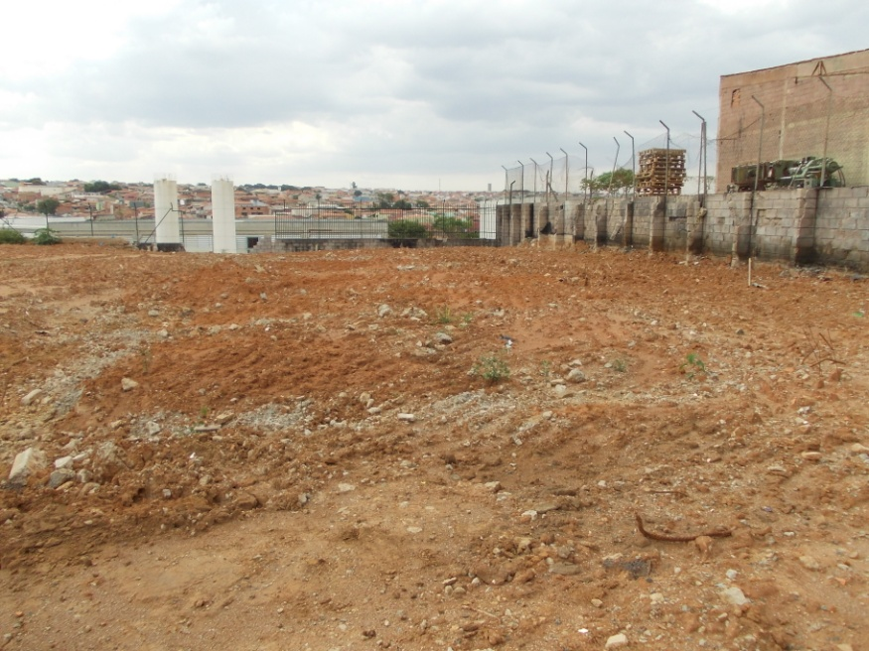
Incêndio em fábrica de tintas e vernizes amplia contaminação da área resultando em custos para Segurado:
Resinas / Indústria Tintas e Vernizes
Poluição Súbita e Acidental
Brasil / Outubro 2012
Cenário
Incêndio começou na área de mistura de resinas (reator de quebra de moléculas) que se agravou quando as chamas atingiram a área de armazenamento de produtos inflamáveis, se espalhando por toda a fábrica.
A brigada de incêndio junto com os bombeiros da cidade chegaram ao local. E após muitas horas conseguiram controlar o fogo.
A planta foi totalmente incendiada e aproximadamente 600.000 litros de água com produtos químicos foram derramados por aproximadamente 1 quilometro do córrego próximo.
Consequências
Contaminação do solo e água. Parte dos destroços foram classificados como resíduos tóxicos (Classe I) e parte não-tóxicos (Classe II-B) e tiveram que ser destinados corretamente em Aterros apropriados.
CETESB multou o Segurado pelas emissões de poluentes na atmosfera, água e solo. Valor da multa não divulgado.
Os prejuízos foram de R$ 3.500.000 relacionados com Destinação e Resíduos, Avaliação, Investigação e Remediação da área. Ainda há etapa de monitoramento.
Área de tanques não afetada por conta dos sprinklers
Área demolida pronta para remediação
Coberturas de seguro ambiental aplicáveis
Danos a Terceiros
x
Danos ao Próprio Segurado
Danos Corporais
x
Despesas Emergenciais
Danos Materiais
x
Custos de Mitigação
Prejuízos Finanaceiros
x
Despesas de Limpeza
Despesas de Limpeza
Lucros Cessantes
Custos de Defesa
Danos a Recursos Naturais
Sinistro regulado pela ACE

Slide 39
DESAFIO #7

Slide 40
Contaminação Pré-Existente (Passivo Ambiental)
Análise do histórico da atividade do cliente e gerenciamento do passivo conhecido >>> Linha de Base >>> concessão da Condições ‘Novas’ ou ‘Pré-existentes’
Ambas necessitam que a primeira reclamação de Terceiro ou a descoberta pela Segurado ocorram durante a vîgência da Apólice.
Condição de Poluição Ambiental Pré-existente >>> obrigatoriamente precisa iniciar, no todo ou em parte, antes do início de vigência da apólice. Todavia, sempre, dentro do período de Retroatividade da apólice >>> nunca antes.
Data de Retroatividade >>> é definida como sendo a data mais recente que consequentemente a Condição de Poluição pode ter começado.
Seja numa apólice de Condições de Poluição Ambiental Nova ou Pré-existente, qualquer contaminante existente no solo, antes do início de vigência da apólice ou do período de Retroatividade, está excluído.
Numa apólice de Condições de Poluição Ambiental Pré-existente, qualquer contaminante encontrado em outras áreas do site e que não foram causados por uma Condição de Poluição Ambiental ocorrida após início de vigência da Apólice, também não estará coberto.

Slide 41
DESAFIO #8

Slide 42
Renovação das Licenças Ambientais
Remediação: Custos altíssimos – tecnologia importada
Monitoramento:
Long tail – pode levar anos

Slide 43
DESAFIO #9

Slide 44
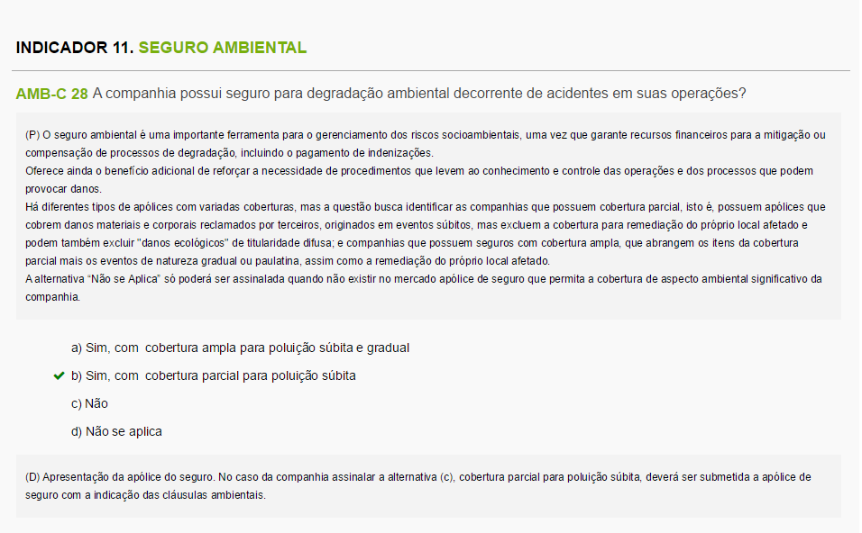
ISE – 2014/2015

Slide 45
ISE – 2015/2016 – Nova Versão
INDICADOR 11. SEGURO AMBIENTAL
AMB-A32. Indique a situação da companhia possui em relação às coberturas de seguro para degradação ambiental decorrente de acidentes em contratadas para suas instalações e operações?:
(A) Não possui seguro ambiental
(B) Possui seguro ambiental, com cobertura de perdas e danos corporais causados a terceiros
(C) Possui seguro ambiental, com cobertura de perdas e danos materiais causados a terceiros
(D) Possui seguro ambiental, com cobertura de custos de limpeza e contenção
(E) Possui seguro ambiental, com cobertura de lucros cessantes do segurado
MELHOR AVALIAÇÃO RANKING ‘ISE’
SEGURO AMBIENTAL

Slide 46
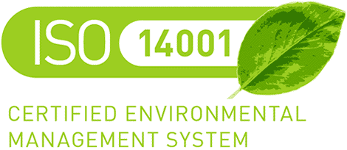
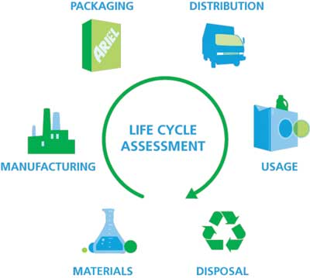
Ferramentas de Gestão de Risco
FERRAMENTAS DE GESTÃO DE RISCO
FACILITAR ACEITAÇÃO DO RISCO E CONDIÇÃO ESPECIAL NO PREÇO

Slide 47
DESAFIO #10

Slide 48
Funcionamento da Apólice Gatilho de Acionamento
Condição de Poluição Ambiental
o descarte, a dispersão, a liberação ou o escape de qualquer elemento irritante, poluente ou contaminante sólido, líquido, gasoso ou térmico, inclusive, mas não limitado a fumaça, vapores, fuligem, exalações, produção de odores, ruídos, vibrações, variações de temperatura, ondas, produtos químicos ácidos, alcalinos, tóxicos, resíduos, resíduos hospitalares e materiais de refugos, dentro do ou sobre o solo, ou em qualquer estrutura sobre o solo, na atmosfera ou em qualquer curso d’água ou em outros recursos naturais aquáticos, inclusive lençóis freáticos, entre outros, desde que essa(s) Condição de Poluição Ambiental consequente da Carga Transportada não esteja naturalmente presente no meio ambiente, na quantidade ou concentração no momento do Sinistro. Para os fins desta definição, materiais de refugo incluem Resíduos de Baixo Nível de Radioatividade e Resíduos Mistos, mas não se limitam a eles.

Slide 49
Funcionamento da Apólice Cobertura Principal
Danos a Recursos Naturais
o dano, a destruição, a degradação, a alteração adversa ou a perda de uso, inclusive a consequente perda de valor da fauna e da flora, dos ecossistemas e dos habitats naturais, solo, subsolo, atmosfera, águas de superfície, águas subterrâneas, águas costeiras, estoque de água potável e outros recursos semelhantes, pertencentes ou administrados ou mantidos sob a custódia ou de qualquer outra forma controlados pelo Brasil, por qualquer governo – Federal, Estadual, Distrital ou Municipal ou ainda por particulares ou por quaisquer entidades competentes e legalmente habilitadas.

Slide 50
APÓLICES & CONDIÇÕES DO PRODUTO

Slide 51
Tipos de Apólices
PPL – Premises Pollution Liability
Locais Segurados/Operações Comerciais/Industriais
À base de Reclamações
PPL – Real Estate Transactions
Local Segurado/Condição de Poluição Pré-existente
À base de Reclamações
CPL – Contractors Pollution Liability
Operações Seguradas/Projeto específico/Serviços -
À base de Reclamações & Ocorrências
CPL – OCIP/CCIP
Operações Seguradas/Seguro feito pela Contratante -
À base de Reclamações & Ocorrências
TPL – Transportation Pollution Liability
Transportes -
À base de Ocorrências
PPL +_CPL
Locais Segurados/ Inclusão coberturas Obras/Serviços -
À base de Reclamações
CPL +_PPL (em breve)
Operações Seguradas (Projeto específico/ Inclusão cobertura Operacional) -
À base de Reclamações
Tank Safe (em breve)
Tanques de Armazenamento AST/UST -
À base de Reclamações

Slide 52
Ambiental para Operações ACE (PPL)
Preve cobertura para as Condições de Poluição Ambiental decorrente do funcionamento das operações da empresa nos Locais Segurados (Instalações Fixas), incluindo operações internacionais.
Pode ser desenhado para extender cobertura para Condições de Poluição pré-existentes das instalações do Segurado, e também, riscos apresentados quando estas áreas são adquiridas através de investimento ou M&A ou alienadas/hipotecadas.
Ainda, há cobertura para Poluição Súbita e Acidental (sem limitação temporal), Poluição Gradual e Danos a Recursos Naturais.

Slide 53
Ambiental para Transportes ACE (TPL)
Preve cobertura para Condições de Poluição Ambiental decorrentes das cargas transportadas (sejam elas classificadas pela ONU ou não classificadas mas que apresentam risco ao meio ambiente), ocorridas tanto com o Transportador quanto com o Embarcador.
Também preve cobertura tanto para poluição súbita e acidental (sem limitação 72 horas) quanto gradual.
Também inclui os Danos aos Recursos Naturais.

Slide 54
NOSSOS CLIENTES

Slide 55
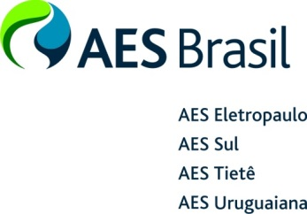
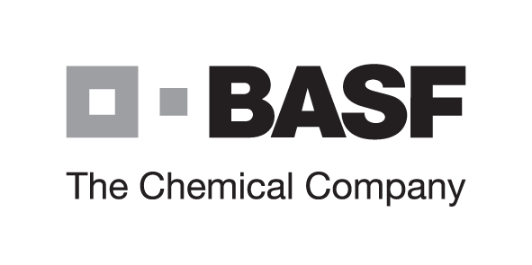
Nossos clientes

Slide 56
MEUS CONTATOS

Slide 57
Meus contatos
Fabio G. Barreto
Subscritor Senior – Riscos Ambientais
Gestor Ambiental
Tel (11) 4504-4278 | Cel (11) 97141-6064
fabio.barreto@acegroup.com

Slide 58
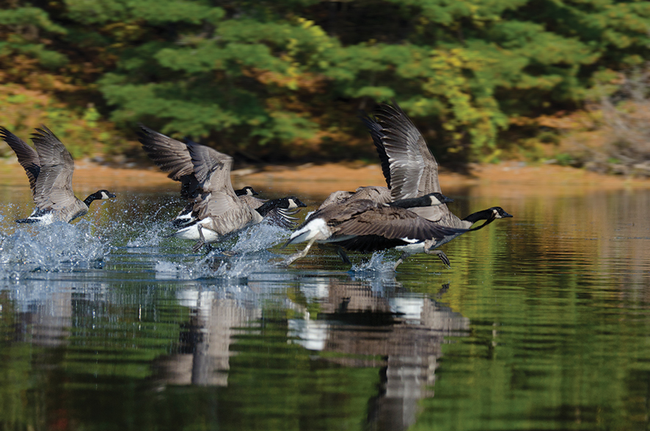
DÚVIDAS ?
Notes:
No changes required
NB We are sourcing additional images for other offices – once approved will supply so we can create these country divider slides

